Slide 1

Wish App
ESAME DI SECURE SYSTEM DESIGN
ANNO ACCADEMICO 2020/21
FRANCESCO PIETRANTONIO. CARMINE MARRA. FRANCESCO MARIA PAPULINO.

Slide 2
Problem statement.
Si vuole realizzare una applicazione web java che permetta la creazione e la gestione di “liste dei desideri”.
UTENTI
Possono visualizzare un elenco dei gruppi di cui fanno parte
Possono visualizzare un elenco delle liste di cui sono proprietari
Possono creare e modificare un gruppo di cui sono proprietari
Possono creare e modificare una lista di cui sono proprietari
Possono visualizzare le liste condivise con un gruppo di cui fanno parte
AMMINISTRATORI
Possono abilitare o disabilitare la creazione di nuovi gruppi attraverso l’interfaccia di amministrazione
Possono disabilitare la creazione di nuove liste da parte di un utente attraverso l’interfaccia di amministrazione
Possono disabilitare la condivisione di liste in un gruppo da parte di un utente attraverso l’interfaccia di amministrazione
Per effettuare una qualsiasi operazione, gli utenti e gli amministratori devono essere correttamente autenticati.

Slide 3
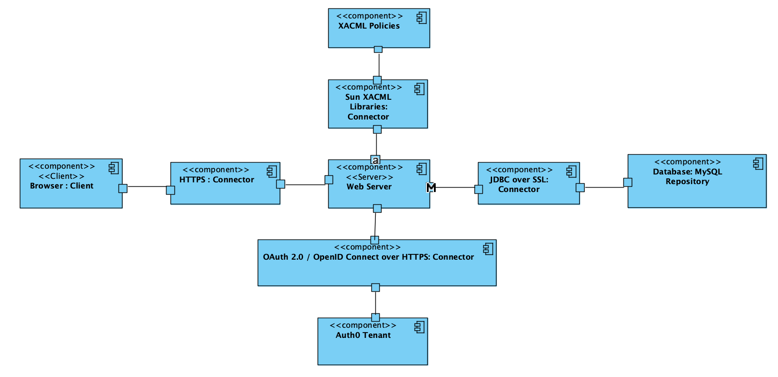
Architettura della soluzione.
Diagramma componenti e connettori.

Slide 4
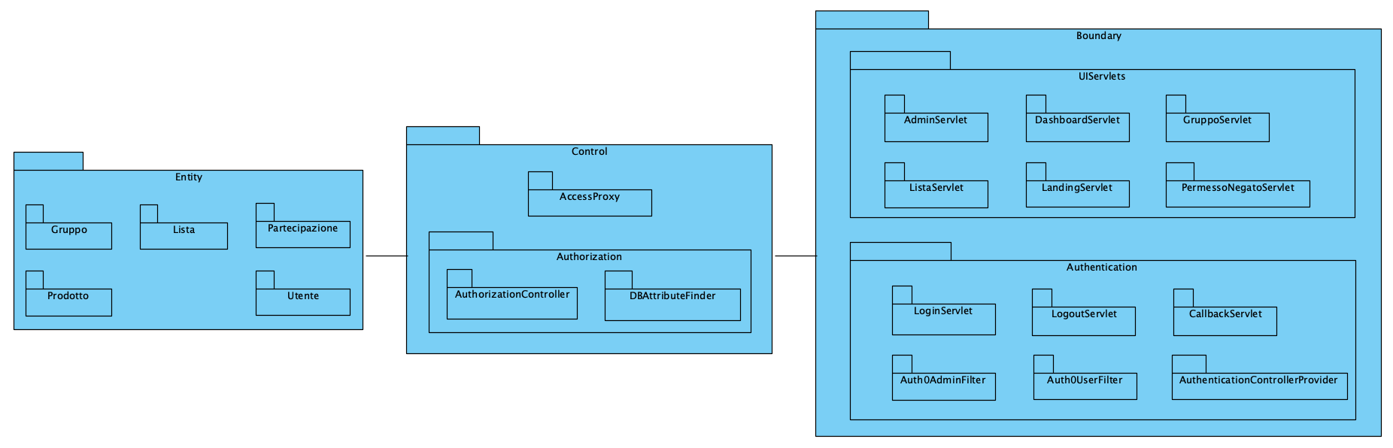
Architettura della soluzione.
Diagramma dei package.

Slide 5
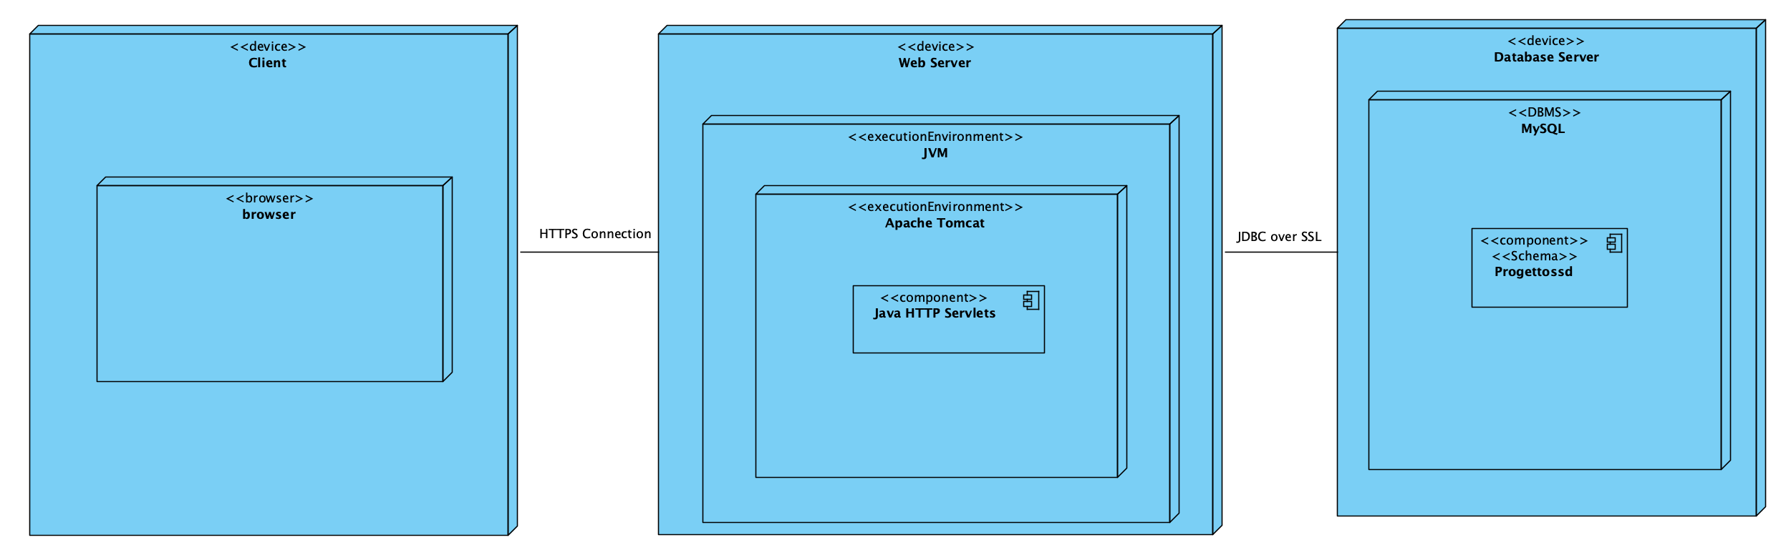
Architettura della soluzione.
Diagramma di deployment.

Slide 6
Implementazione e sicurezza.
Identificazione e autenticazione
Autorizzazione
Persistenza dei dati
Sicurezza nella comunicazione
Assessment di sicurezza mediante il NIST

Slide 7
Auth0.
Ci affidiamo al servizio esterno Auth0 per l’autenticazione e identificazione degli utenti e degli amministratori. Le credenziali sono memorizzate in maniera sicura, attraverso la funzione crittografica di hash bcrypt. Inoltre è richiesta la registrazione con una password abbastanza robusta (secondo criteri definiti nel pannello di amministrazione di Auth0). Il servizio ci garantisce comunicazione sicura con la web app mediante HTTPS.
Alla base del funzionamento di Auth0 ci sono gli standard OAuth 2.0, OpenID Connect e l’utilizzo dei JSON Web Tokens.

Slide 8
OpenID Connect.
OpenID Connect (OIDC) è uno strato di autenticazione costruito al di sopra del framework / protocollo autorizzativo OAuth 2.0. Consente alle applicazioni di terze parti di verificare l'identità dell'utente finale e di ottenere informazioni di base sul profilo dell’utente (utile ad esempio per la registrazione alle applicazioni).
OIDC utilizza i token Web JSON (JWT), in questo caso detti ID Token, ottenuti medianti flussi (o grant types) conformi alle specifiche OAuth 2.0.
Nel nostro caso il flusso utilizzato è il cosiddetto “Authorization Code Flow”.

Slide 9
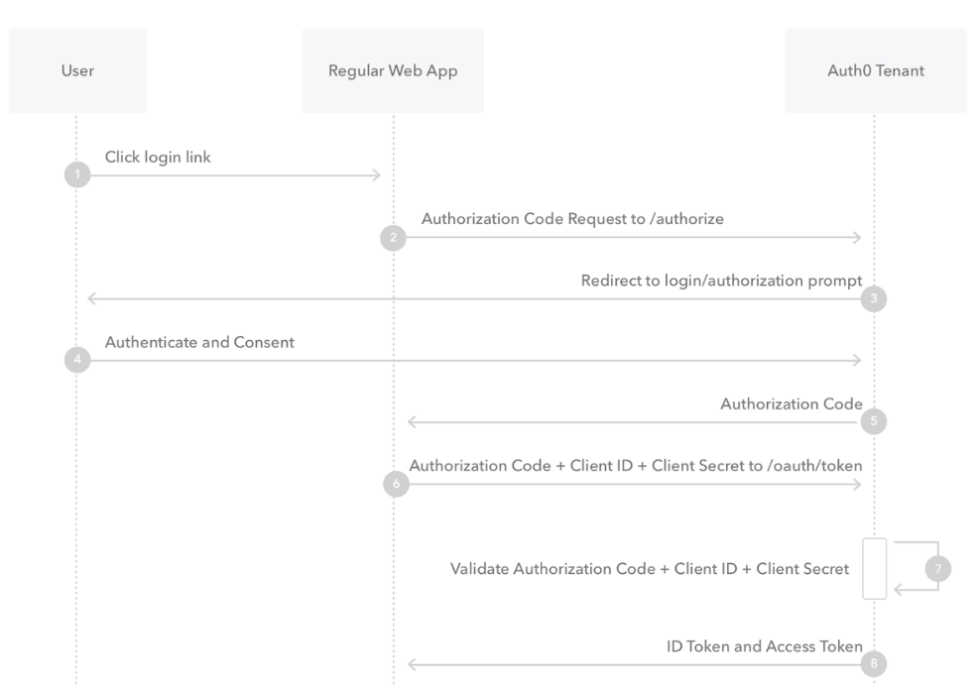
Authorization Code Flow.
L'utente fa clic su Accedi all'interno della web app.
L'SDK di Auth0, utilizzato dalla web app, reindirizza l'utente all'Auth0 Authorization Server (all’endpoint /authorize).
L’ Authorization Server reindirizza l'utente alla pagina di inserimento delle credenziali.
L'utente si autentica e visualizza una pagina di consenso che elenca le autorizzazioni che Auth0 darà alla web app.
L’ Authorization Server reindirizza l'utente all'applicazione con un codice di autorizzazione, che è valido per un singolo utilizzo.
L'SDK di Auth0 invia questo codice all’Authorization Server (all’endpoint /oauth/token) insieme al Client ID e Client Secret relativi alla web app.
L’ Authorization Server verifica il codice di autorizzazione, il client ID e il Client Secret.
L’ Authorization Server risponde con un ID Token e un Access Token (ed eventualmente un Refresh Token).

Slide 10
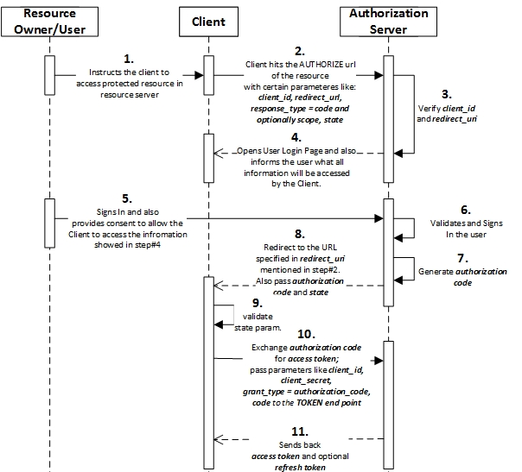
Authorization Code Flow.

Slide 11
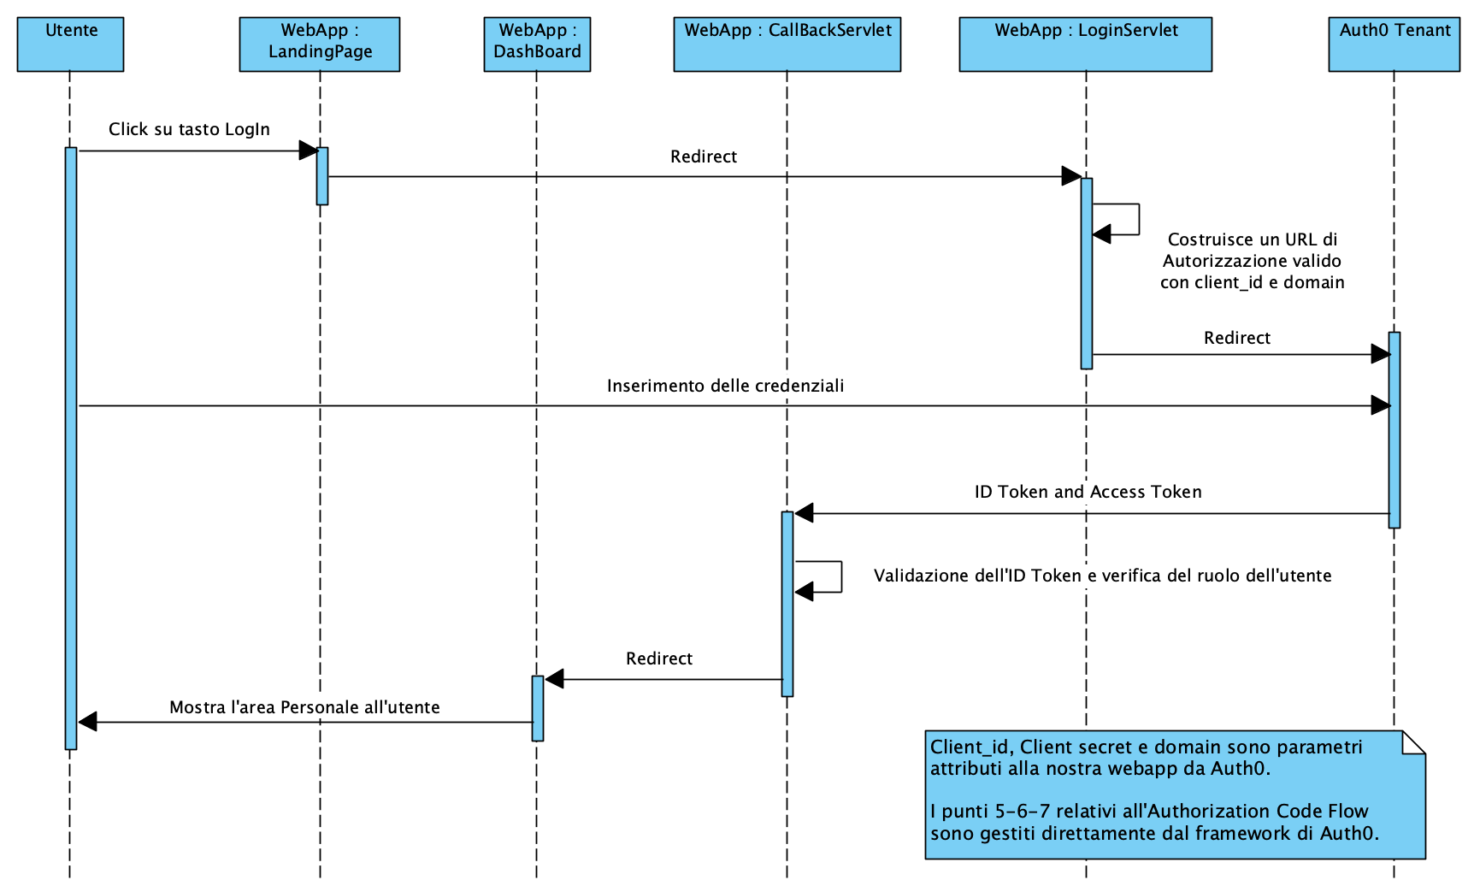
Flusso di autenticazione.
Diagramma di sequenza con l’interazione tra servlet Auth0.

Slide 12
JSON Web Tokens.
JWT è uno standard aperto (RFC 7519) che definisce un modo compatto e self-contained per trasmettere in modo sicuro informazioni tra le parti sotto forma di oggetti JSON.
I JWT rilasciati da Auth0 sono JSON Web Signatures (JWS), il che significa che sono firmati anziché crittografati e quindi il contenuto è memorizzato in plain text (per garantirne la confidenzialità è necessario utilizzare HTTPS). In generale, i JWT possono essere firmati utilizzando una chiave segreta (con l'algoritmo HMAC) o una coppia di chiavi pubblica / privata utilizzando RSA o ECDSA (sebbene Auth0 supporti solo HMAC e RSA). Quando i token sono firmati utilizzando crittografia asimmetrica, la firma è garanzia del fatto che solo chi detiene la chiave privata può aver firmato il token.
Nel nostro caso gli ID Token sono firmati con RS256 (hashing mediante SHA-256 e cifratura dell’hash con chiave privata RSA). Inoltre viene garantita la confidenzialità della comunicazione mediante HTTPS.
Prima di utilizzare un JWT ricevuto, è necessario convalidarlo utilizzando la sua firma per verificarne l’integrità e l’identità del mittente e successivamente andando a controllare la correttezza dei campi contenuti.
Nel nostro caso è stata anche implementata la verifica della scadenza del token prima dell’accesso a un’area riservata ad utenti autenticati mediante un WebFilter. La scadenza è stata fissata a 900 secondi (15 minuti).

Slide 13
JSON Web Tokens.
JWT è uno standard aperto (RFC 7519) che definisce un modo compatto e self-contained per trasmettere in modo sicuro informazioni tra le parti sotto forma di oggetti JSON.
A causa delle sue dimensioni ridotte, un JWT può essere trasmesso rapidamente ad esempio tramite un parametro POST. Inoltre non è sempre necessario comunicare con un server per convalidare il token.
I JWT rilasciati da Auth0 sono JSON Web Signatures (JWS), il che significa che sono firmati anziché crittografati e quindi il contenuto è memorizzato in plain text (per garantirne la confidenzialità è necessario utilizzare HTTPS). In generale, i JWT possono essere firmati utilizzando una chiave segreta (con l'algoritmo HMAC) o una coppia di chiavi pubblica / privata utilizzando RSA o ECDSA (sebbene Auth0 supporti solo HMAC e RSA). Quando i token sono firmati utilizzando crittografia asimmetrica, la firma è garanzia del fatto che solo chi detiene la chiave privata può aver firmato il token.
Nel nostro caso gli ID Token sono firmati con RS256 (hashing mediante SHA-256 e cifratura dell’hash con chiave privata RSA). Inoltre viene garantita la confidenzialità della comunicazione mediante HTTPS.
Prima di utilizzare un JWT ricevuto, è necessario convalidarlo utilizzando la sua firma per verificarne l’integrità e l’identità del mittente e successivamente andando a controllare la correttezza dei campi contenuti.
Nel nostro caso è stata anche implementata la verifica della scadenza del token prima dell’accesso a un’area riservata ad utenti autenticati mediante un WebFilter. La scadenza è stata fissata a 900 secondi (15 minuti).

Slide 14
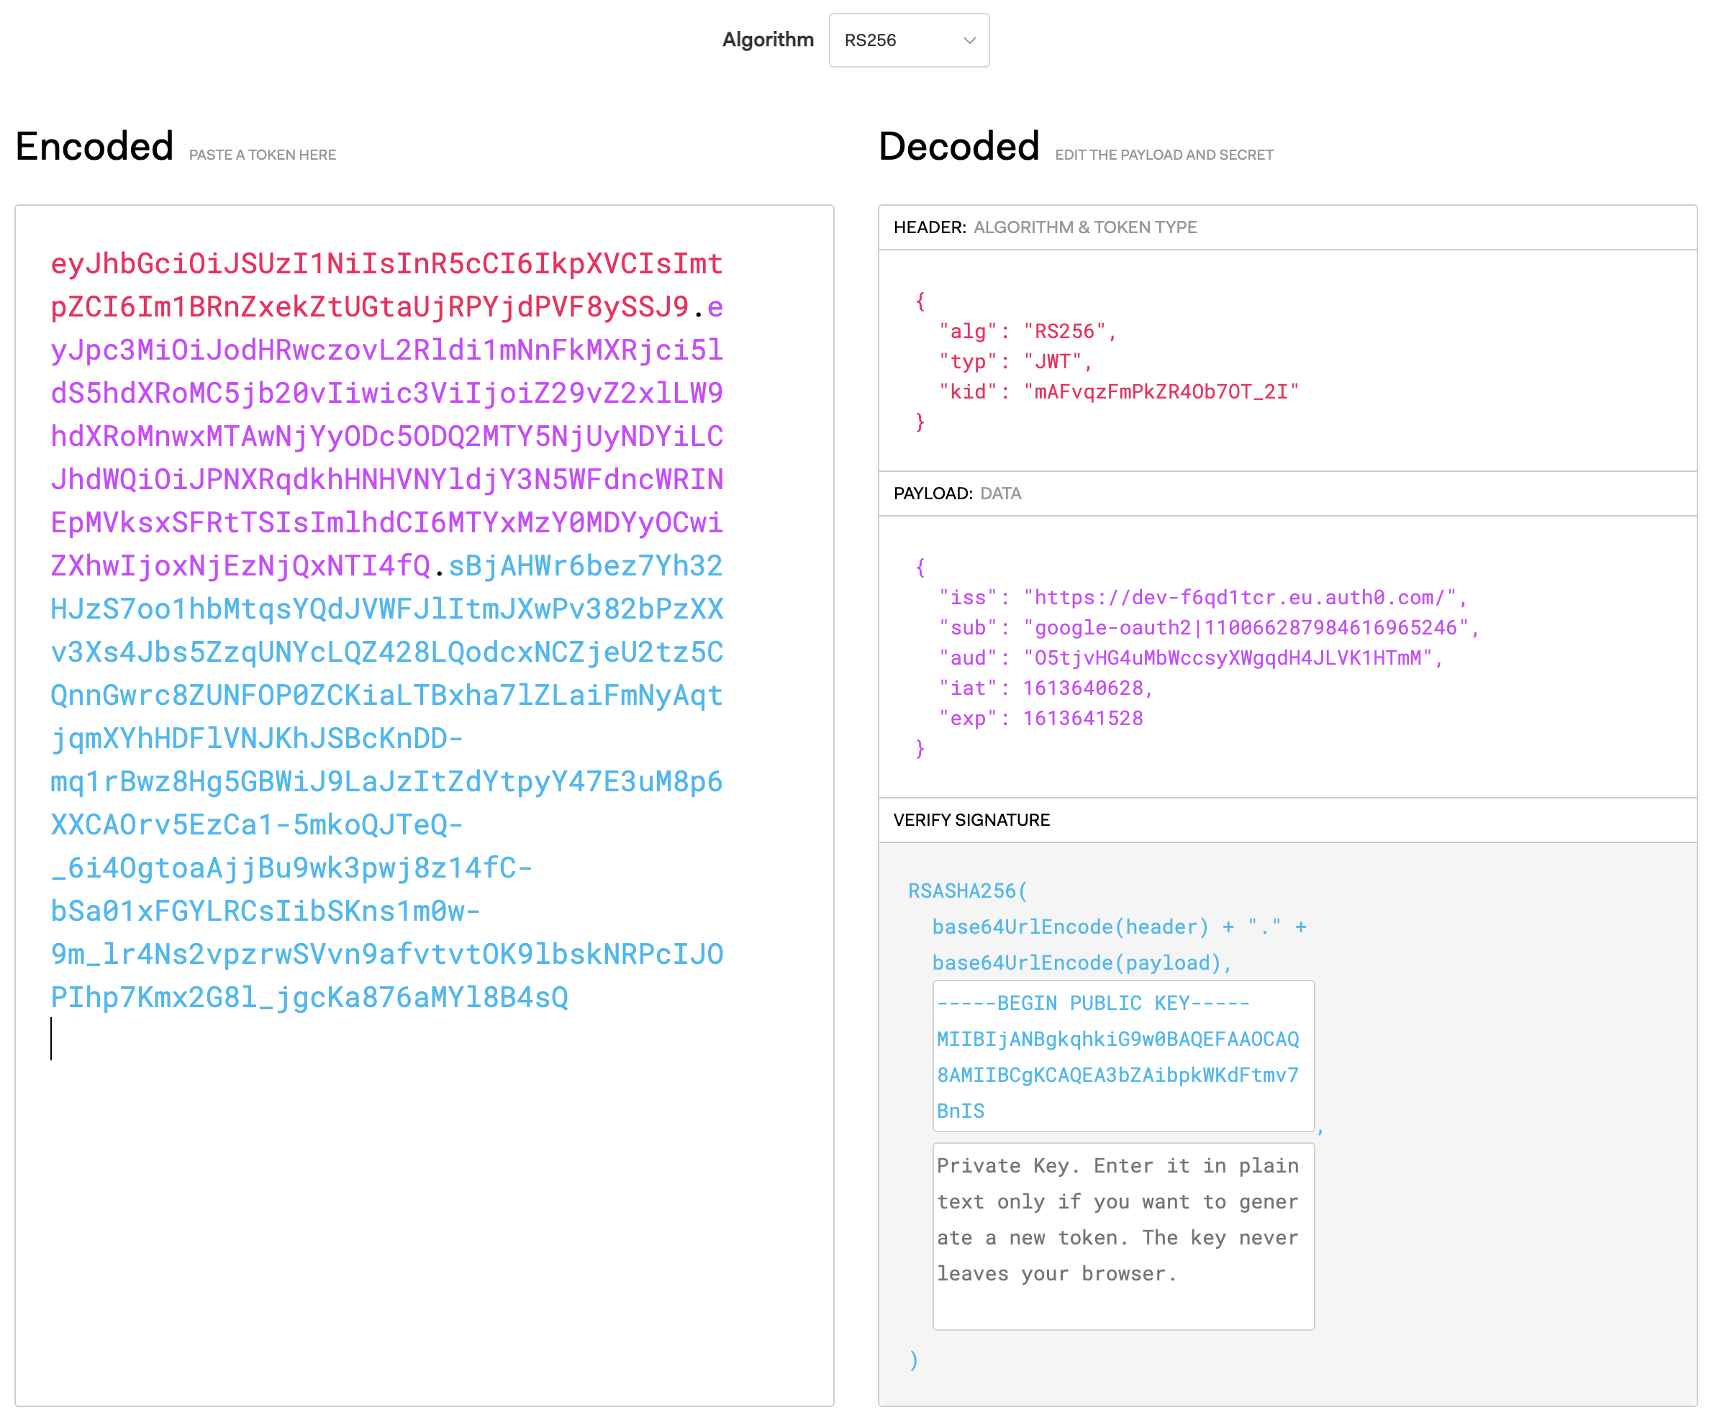
JSON Web Tokens.
Esempio di ID Token Auth0.
I JWT contengono delle attestazioni (o claim), che sono dichiarazioni (come nome o indirizzo e-mail) su un'entità (in genere, l'utente) e metadati aggiuntivi.
La specifica OpenID Connect definisce una serie di attestazioni standard, che includono nome, email, sesso, data di nascita e così via, ma si possono anche creare attestazioni personalizzate.
A sinistra vediamo nell’header le attestazioni Algorithm (alg), Type of token (typ) e Key ID (kid), mentre nel payload Isssuer (iss), Subject (sub), Audience (aud), Issued at (iat) ed Expiration time (exp).

Slide 15
Implementazione e sicurezza.
Identificazione e autenticazione
Autorizzazione
Persistenza dei dati
Sicurezza nella comunicazione
Assessment di sicurezza mediante il NIST

Slide 16
Controllo degli accessi.
Abbiamo implementato un controllo degli accessi sulle risorse del nostro Sistema basato sugli attributi (ABAC), secondo il quale i diritti di accesso vengono concessi mediante policy che possono valutare il valore di uno o più attributi (attributi utente, di risorsa, relativi all’ambiente di esecuzione). Gli standard chiave che implementano ABAC sono XACML e ALFA.
Nel nostro caso è stato utilizzato XACML, implementato mediante le librerie fornite da SUN Microsystems (sun-xacml:2.0), per il controllo degli accessi relativo alle risorse di tipo lista e gruppo.
Abbiamo inoltre riscontrato l’importanza dell’integrità dei file XML contenenti le policy e quindi deciso di implementare nel codice un controllo dell’hash, mediante algoritmo SHA-256.
I valori degli attributi utilizzati al’interno delle policy vengono conservati all’interno del database principale della web app e prelevati mediante un modulo personalizzato implementato secondo le specifiche fornite da SUN (per considerazioni riguardo la sicurezza nel prelievo e nella conservazione dei valori si rimanda alle slide successive).
Infine è stato implementato un semplice meccanismo di controllo degli accessi in Java, che fa uso di due WebFilter, per fare in modo che l’accesso alle aree relative agli amministratori non sia possibile ai comuni utenti e viceversa.

Slide 17
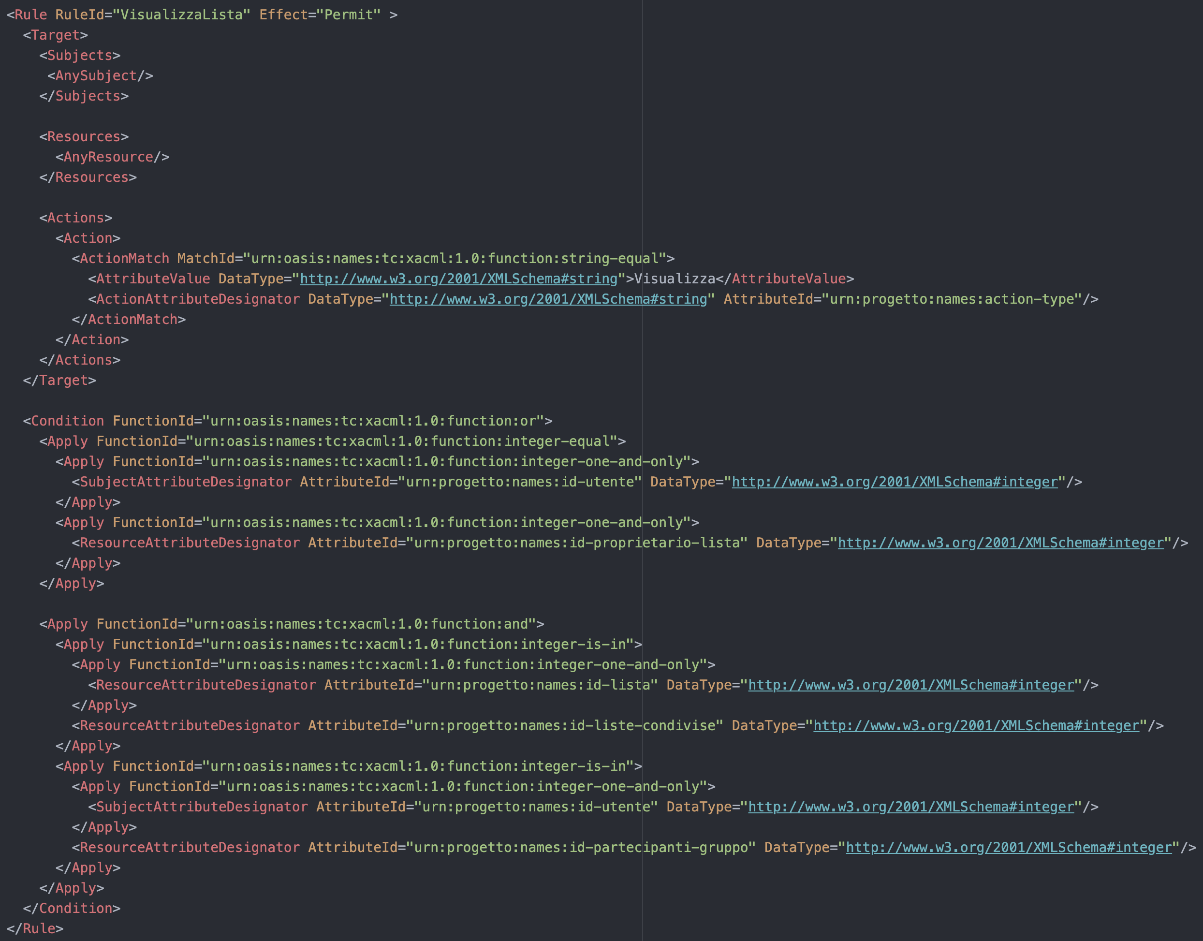
Attribute Based Access Control (XACML).
Esempio di regola (PolicyListe.xml).
Le policy di autorizzazione sono quelle esposte, in maniera informale, nel problem statement.
Sono quindi stati prodotti due file di policy in formato XML, PolicyListe e PolicyGruppi, con ciascuno contenente la policy per il tipo di risorsa corrispondente e le relative regole.
Di seguito un esempio della regola relativa alla visualizzazione di una lista da parte di un utente.

Slide 18
Attribute Based Access Control (XACML).
Esempio di regola (PolicyListe.xml).

Slide 19
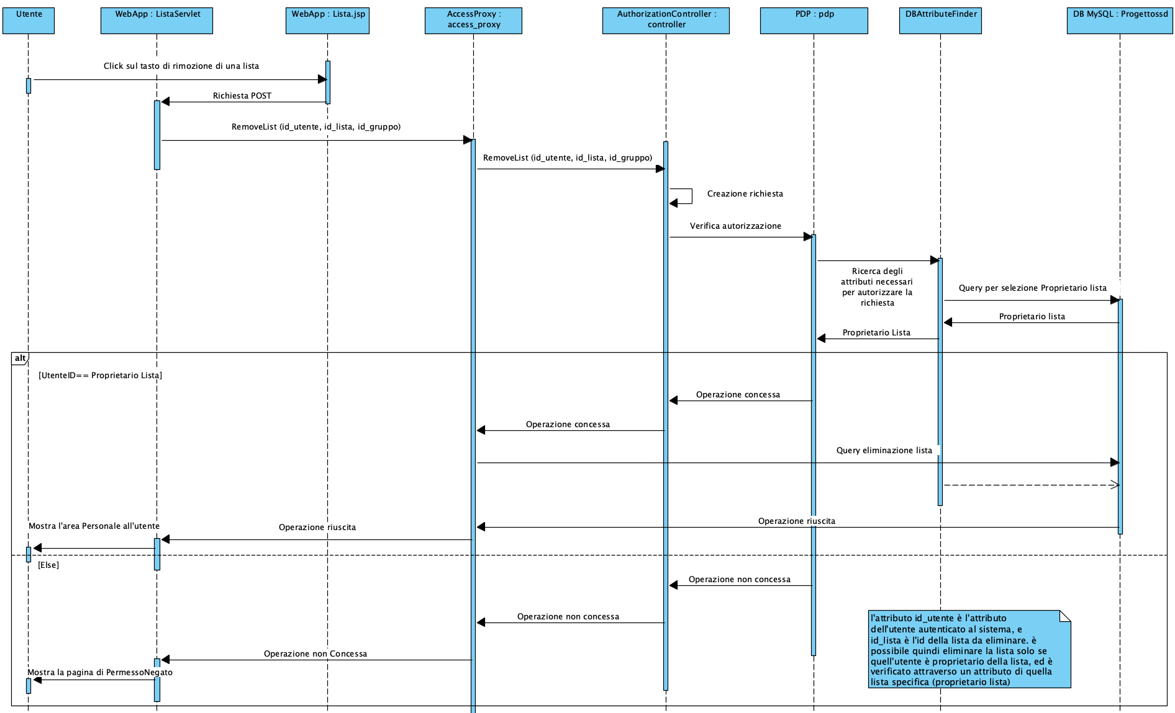
Flusso di autorizzazione.
Diagramma di sequenza dell’eliminazione di una lista.

Slide 20
Implementazione e sicurezza.
Identificazione e autenticazione
Autorizzazione
Persistenza dei dati
Sicurezza nella comunicazione
Assessment di sicurezza mediante il NIST

Slide 21
Persistenza dei dati.
MySQL.
Per la persistenza dei dati è stato deciso l’utilizzo di un database MySQL 8.0.23. L’accesso al database da parte del Web server avviene mediante credenziali dedicate e distinte da quelle del gestore del DB, il quale ha in aggiunta permessi di amministrazione.
All’interno del Database sono conservate le informazioni riguardo gli utenti, i gruppi, le liste e i prodotti al loro interno.
Per preservare la confidenzialità delle informazioni presenti nel database è stato utilizzato il meccanismo di "Data at Rest Encryption” fornito dal motore di storage InnoDB presente in MYSQL.
InnoDB prevede l’archiviazione delle informazioni conservate all’interno delle tabelle in file di dati chiamati “tablespace” e di default viene utilizzato un file per ogni tabella.
Il meccanismo di sicurezza fornito permette di crittografare i file tablespace. In particolare è adoperata un'architettura crittografica a due livelli, che fa uso di una singola master key e una chiave per ciascun tablespace. L’algoritmo di crittografia utilizzato è l’Advanced Encryption Standard (AES).
Quando un tablespace viene crittografato, la chiave utilizzata viene a sua volta crittografata e archiviata nell'intestazione del tablespace. Quando un'applicazione o un utente autenticato desidera accedere ai dati crittografati, InnoDB utilizza la master key per decrittografare la chiave del tablespace e poi quest’ultima per decrittografare i dati. Le chiavi dei file tablespace non cambiano mai, ma la master key può essere modificata secondo necessità (rotazione della chiave).

Slide 22
Implementazione e sicurezza.
Identificazione e autenticazione
Autorizzazione
Persistenza dei dati
Sicurezza nella comunicazione
Assessment di sicurezza mediante il NIST

Slide 23
Comunicazione tra “Web server” e DB.
JDBC over SSL.
Per garantire la confidenzialità dei dati scambiati tra il database e la web app, è stata configurata la connessione mediante SSL.
I certificati e le chiavi utilizzate sono stati generati mediante l’utility “SSL Wizard” di MYSQL Workbench (che fa uso di OpenSSL) e comprendono un certificato self-signed per una CA, uno per il client e uno per il server, con le relative chiavi private.
Inoltre è stato deciso di configurare la connessione in modo da garantire non solo la confidenzialità ma anche la mutua autenticazione.

Slide 24
Comunicazione tra browser e “Web server”.
HTTPS (HTTP over SSL).
Per garantire la confidenzialità dei dati scambiati tra il browser e la web app e l’autenticazione di quest’ultima, è stata configurata la connessione mediante HTTP over SSL attraverso la configurazione di Apache Tomcat 8.
Il certificato self-signed utilizzato è stato generato mediante l’utility OpenSSL insieme al keystore software in formato JKS in cui è contenuto.

Slide 25
Implementazione e sicurezza.
Identificazione e autenticazione
Autorizzazione
Persistenza dei dati
Sicurezza nella comunicazione
Assessment di sicurezza mediante il NIST

Slide 26
Security Assessment.
Per il security assessment si è fatto riferimento al catalogo di «security controls» specificato dalla pubblicazione NIST-800-53 (rev4).
Come riportato nel documento stilato, abbiamo constatato di raggiungere il livello indicato nelle categorie:
Access Control – LOW
Identification and Authentication – LOW
System and Communication Protection – LOW
HARDENING:
IA-2(1): NETWORK ACCESS TO PRIVILEGED ACCOUNTS (autenticazione a più fattori)
SC-5: DENIAL OF SERVICE PROTECTION (meccanismi basati su IP)

Slide 27
Security Assessment.
Per passare ad un livello MODERATE andrebbero implementati ulteriori controlli di sicurezza.
È stato stilato un documento nel quale è presente un elenco di controlli di implementare per raggiungere tale livello.
Tra i principali…
AC-2(3) : DISABLE INACTIVE ACCOUNT (disabilitazione automatica di account inattivi)
AC-11: SESSION LOCK (blocco della sessione per inattività)
IA-2(3): LOCAL ACCESS TO PRIVILEGED ACCOUNT (autenticazione a due fattori per utenti privilegiati su rete locale)
SC-17: PUBLIC KEY INFRASTRUCTURE CERTIFICATES (il sistema richiede certificati firmati da CA trusted)

